Slide 1
Expérimentation ENGIE
Présentation et résultats

Slide 2
Contexte
Projet SoLo-Indus
Expérimentation ENGIE
Expérimentation 3Bois
Stage ingénieur de 6 mois

Slide 3
Objectifs
Capacité du nœud SoLo à répondre aux besoins d’ENGIE
Surveillance des températures aux entrées et sorties de la chaudière
Expérimentation d’un mois et demi (du 06/04 au 17/05)

Slide 4
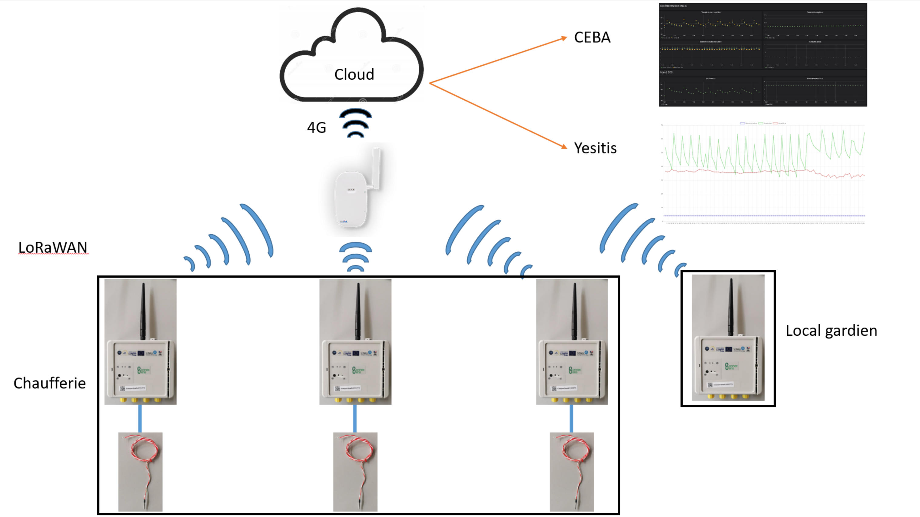
Expérimentation ENGIE
Capacité du nœud SoLo à réponde aux besoins d’ENGIE
Surveillance températures entrées et sorties chaudière
Expérimentation d’un mois et demi (du 06/04 au 17/05)

Slide 5
Expérimentation ENGIE
Sonde de mesure utilisées
PT100 + capteur température/humidité interne
Passerelle déployée :
Kerlink iFemtocell evolution
Périodicité des mesures :
15 minutes
Période de l’envoie des données :
15 minutes

Slide 6
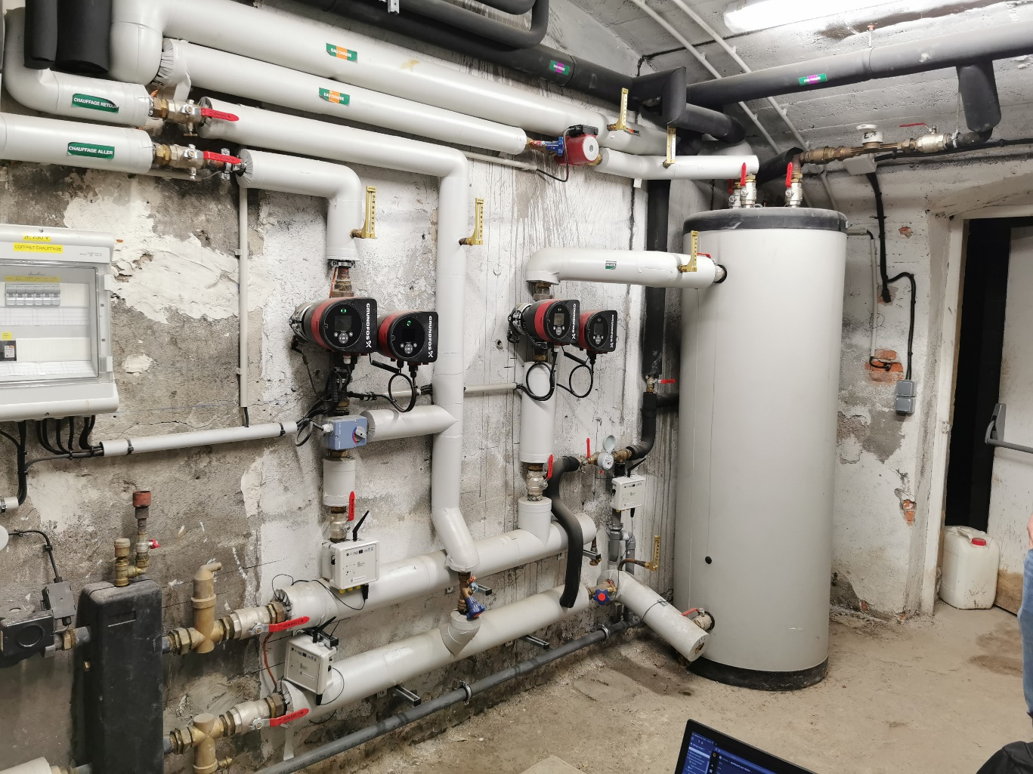
Déploiement ENGIE

Slide 7
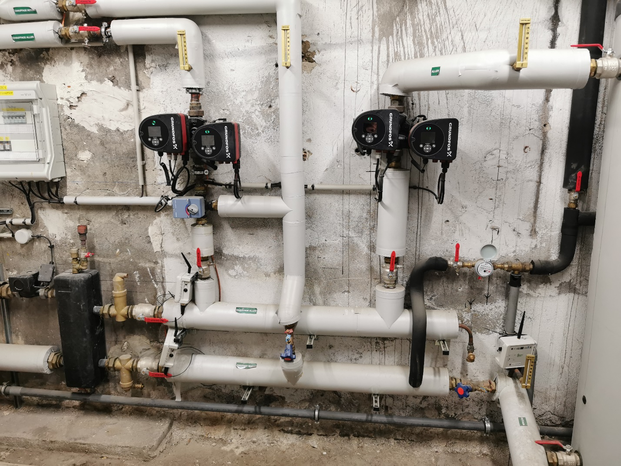
Déploiement ENGIE
Nœuds chaudière
Nœuds ECS retour

Slide 8
Résultats
Problèmes :
Phase 1 (passerelle chaufferie) : 06/04-29/04
Passerelle trop près des nœuds
Difficultés à capter le réseau 4G
Perte de données : problème passerelle + bug nœud
Phase 2 (passerelle local gardien) : 29/04-17/05
Perte de données : problème passerelle
Difficultés d’accès au site d’expérimentation

Slide 9
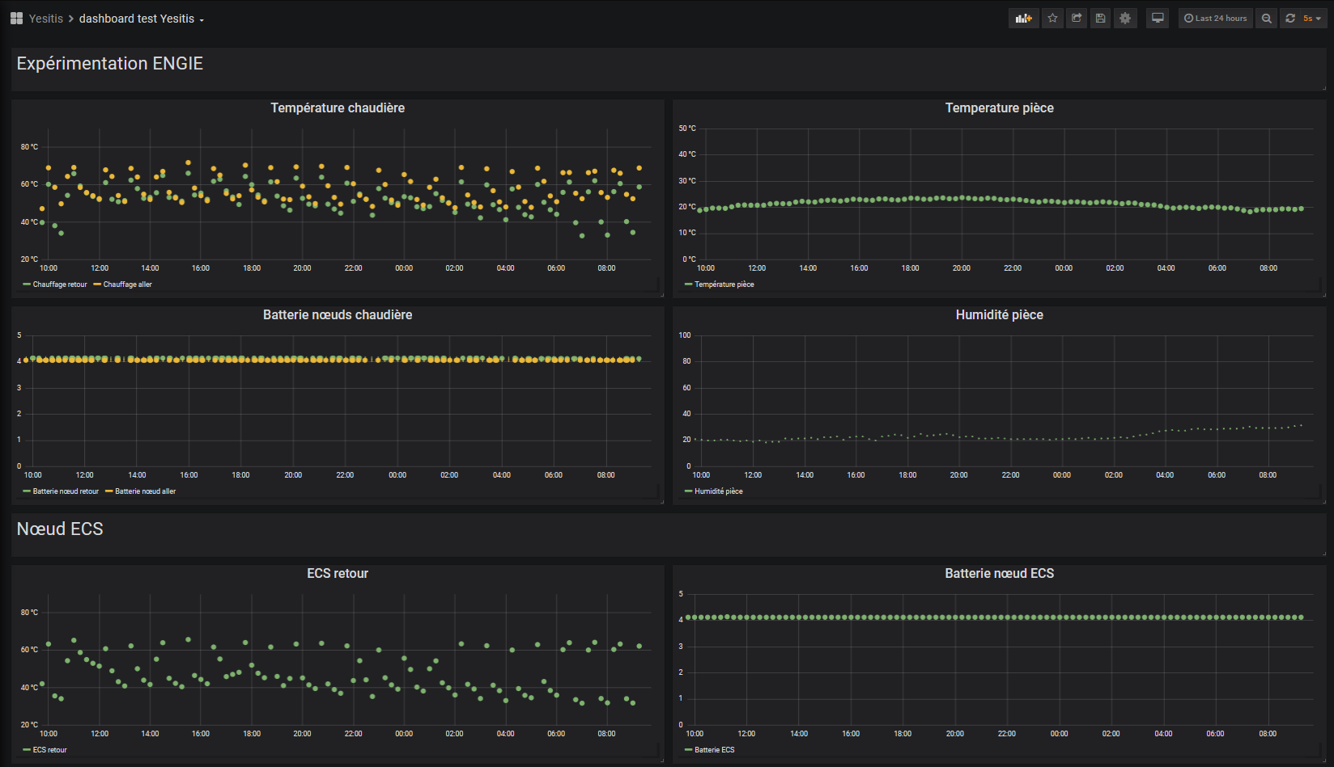
Résultats

Slide 10
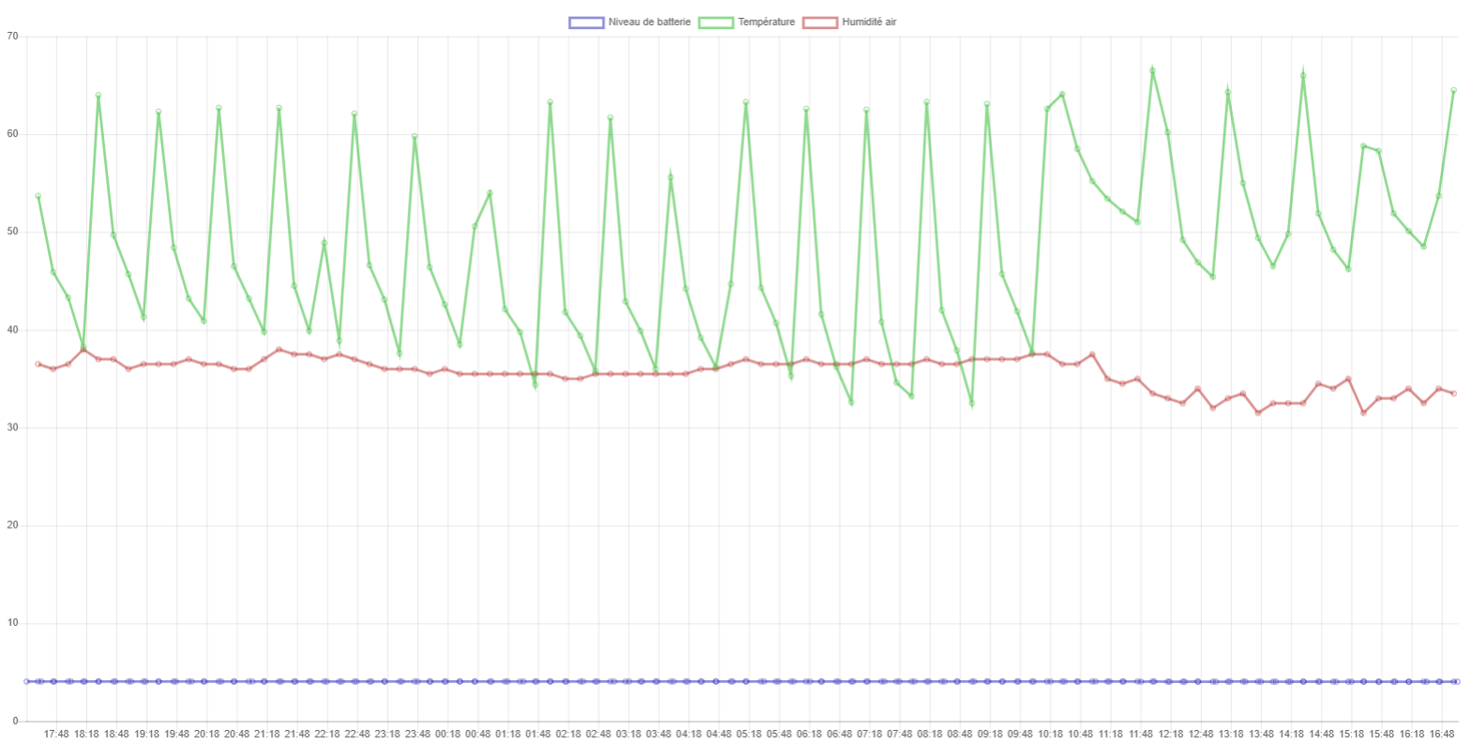
Résultats

Slide 11
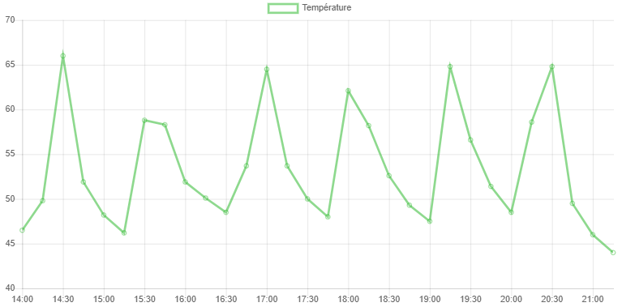
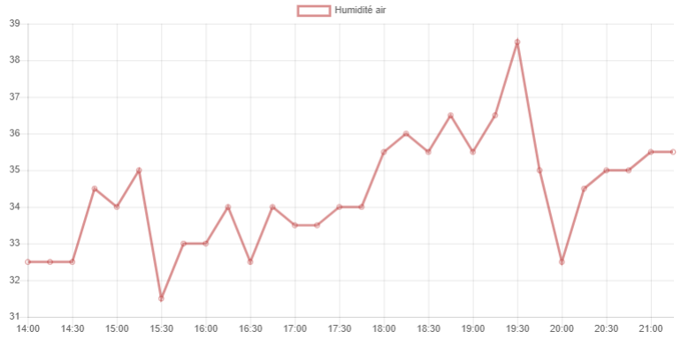
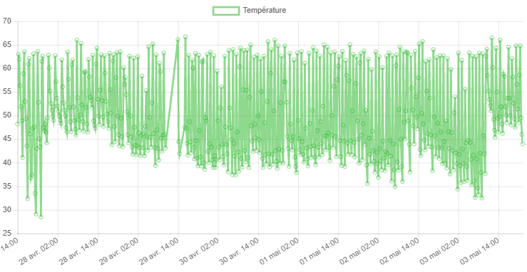
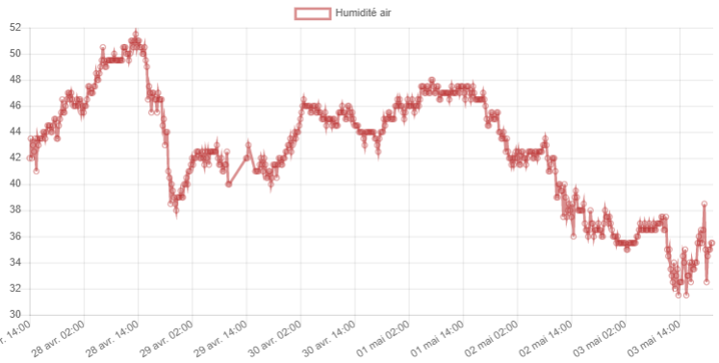
Résultats

Slide 12
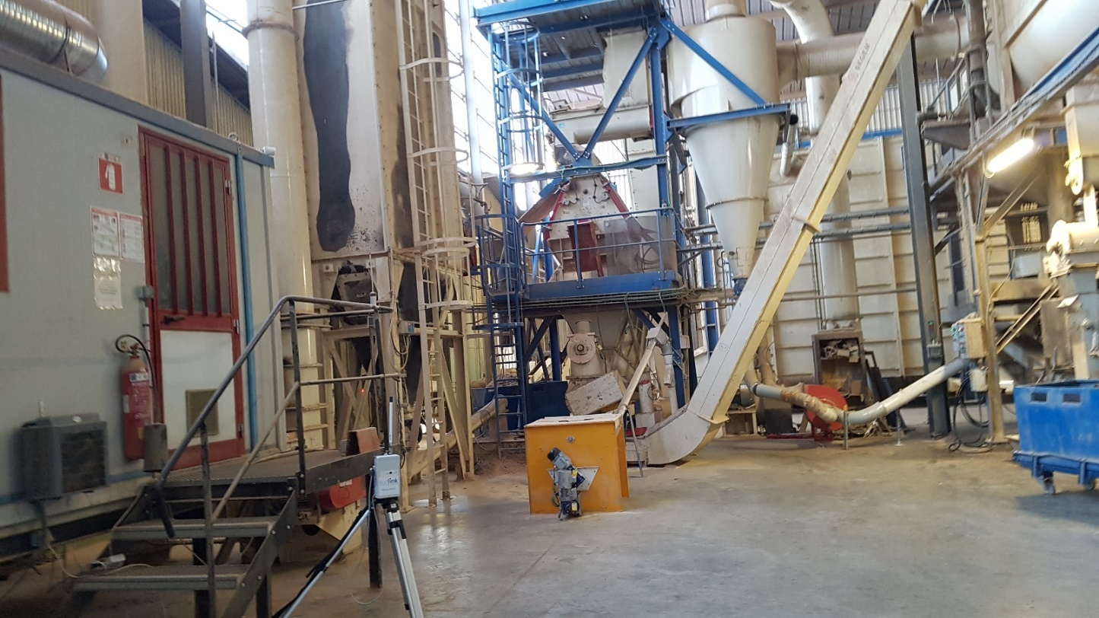
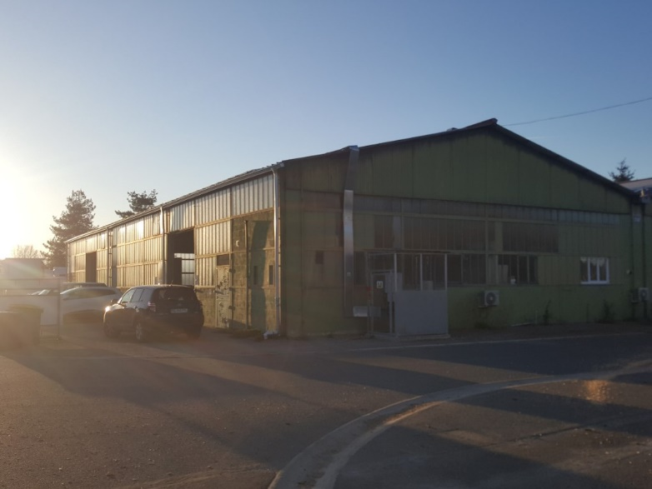
Perspectives
Déploiement dans une usine de granulé de bois (3Bois) pour une durée de 2 mois
Objectif : surveillance du risque incendie
Nombre de nœuds déployés : 5
Mesures réalisées : température + humidité
Emplacement mesures : moteurs + copeaux

Slide 13
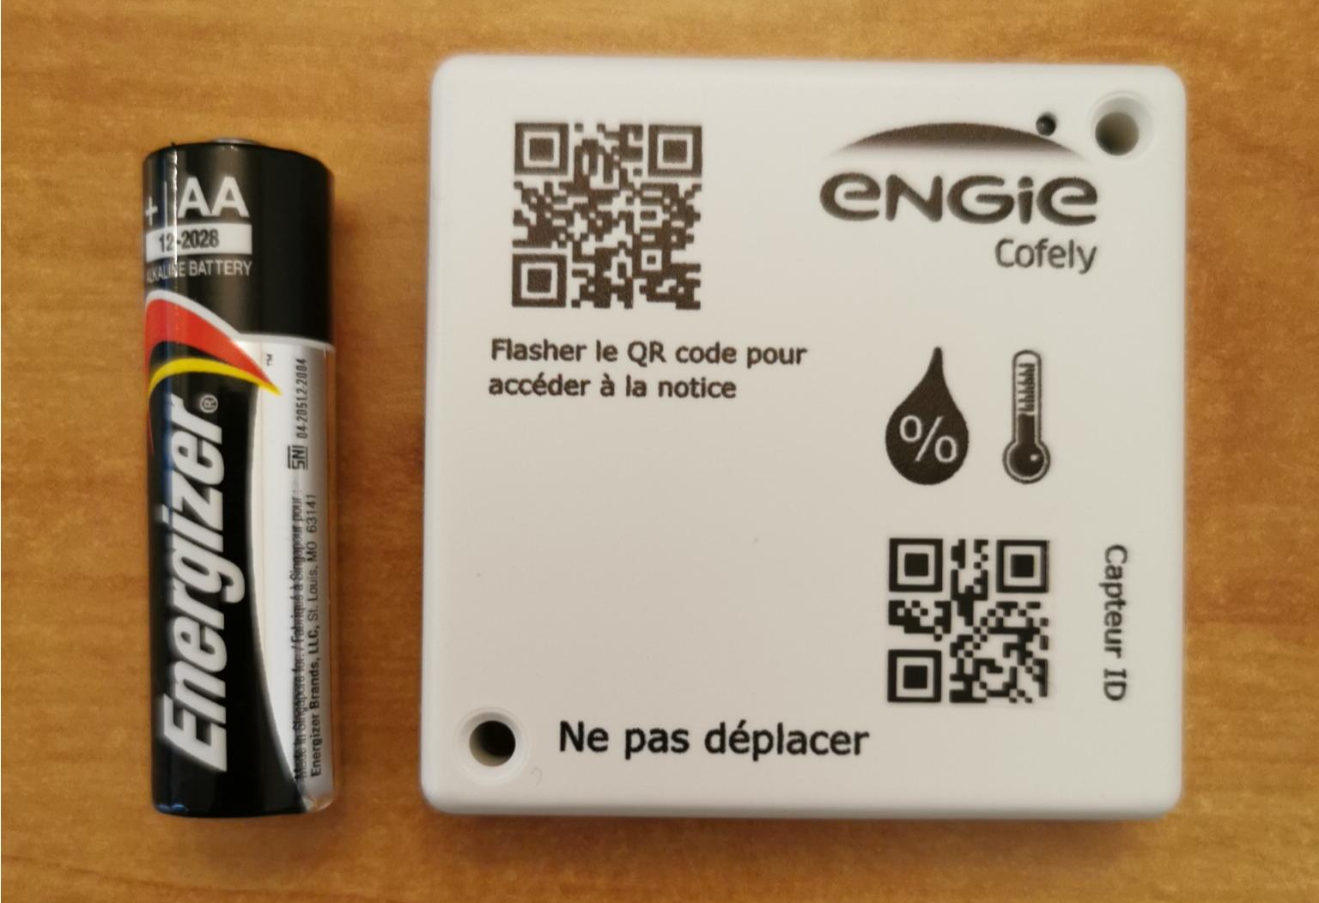
Perspectives
Ajout d’un récepteur Bluetooth en entrée du nœud SoLo
Objectif : récupérer les informations de température et d’humidité de capteurs Bluetooth de Yesitis
Type de mesure : température + humidité

